Slide 1
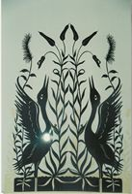


KARPINIAI
*Popieriaus karpinių menas gimė Rytų šalyse
*Vėliau paplito po visą pasaulį
*Meninių karpinių trūkumas - padaryti iš nepatvarios medžiagos – popieriaus.
* Labai mažai yra išlikę senovės kūrinių.

Slide 2
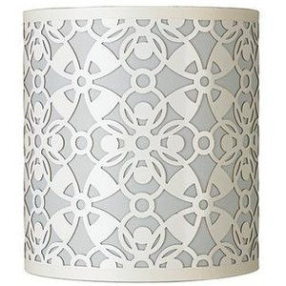
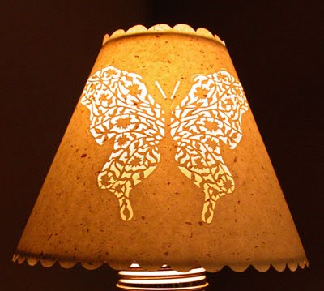
Lietuvoje popieriaus karpiniais pradėta užsiiminėti XVI a.
Daugelis tautų iškarpas nuo seno naudodavo savo būstui papuošti:
- gražindavo žibalinių lempų gaubtus, lentynas, paveikslų, veidrodžių rėmus
- užuolaidėlėmis puošdavo namų langus, indaujas.

Slide 3
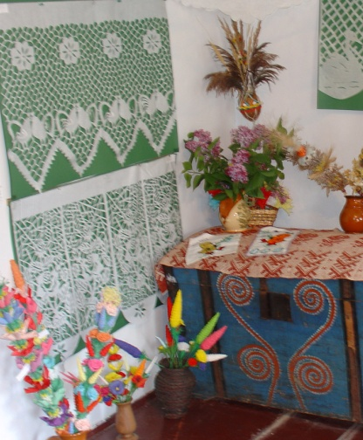
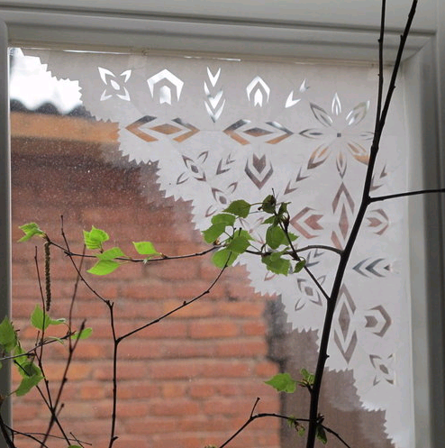

Slide 4
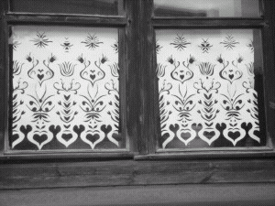
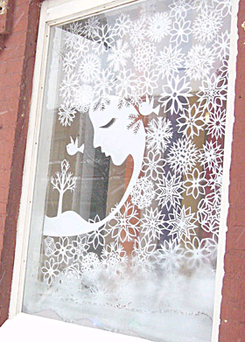
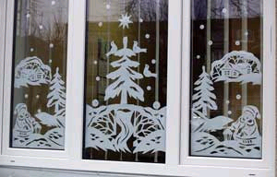

Slide 5


*Nacionaliniai vienos ar kitos tautos bruožai karpiniuose buvo labai ryškūs: “gyvybės medžio” motyvas, ornamentiškumas, simbolika, pasakos ir panašiai.

Slide 6


Slide 7
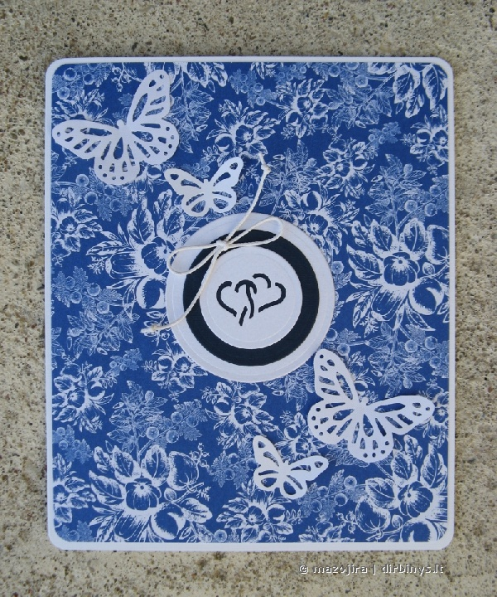
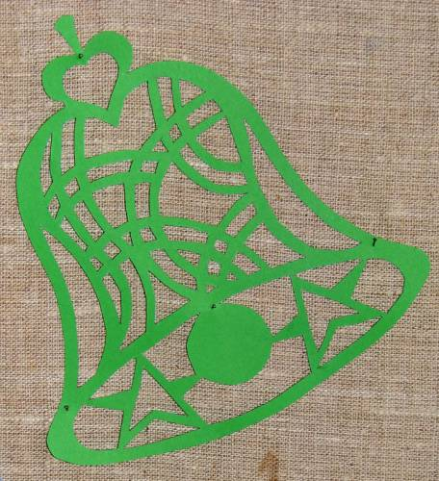
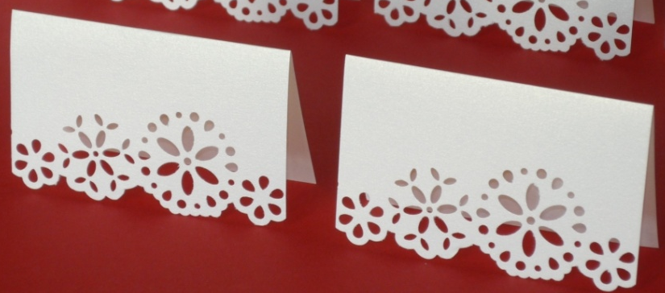
*Specialūs karpiniai su paukščių, arklių, obuolių, varpų ir kitais siluetais būdavo kuriami vestuvėms, jaunavedžių sėdimai vietai papuošti.

Slide 8


Karpiniai suskirstyti į tris grupes:
-simetrinius
-asimetrinius
-mišrius

Slide 9


Karpiniai būna:
-pozityvūs
-negatyvūs (veidrodiniai)

Slide 10


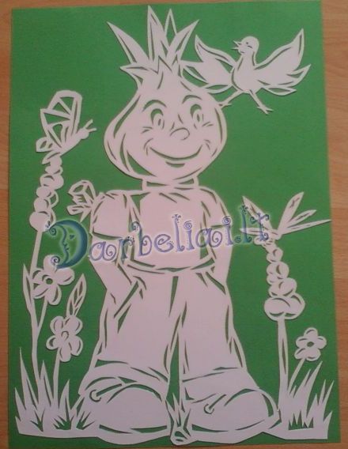
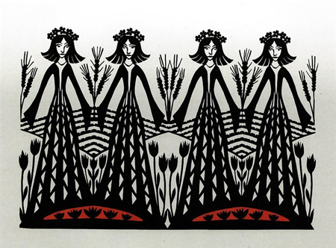

Slide 11
http://www.lrt.lt/mediateka/irasas/2552
Klaidas Navickas
(~13:18 – 18:42)
Žymesnės karpinių menininkės ir šios srities
mokyklos pradininkės:
J. Daniliauskienė ir N. Jurėnienė

